Slide 1
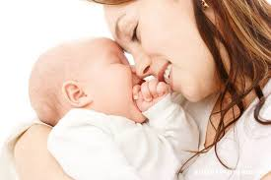
Те̄пло́ се̄рде́ц для люби́мых ма́м

Slide 3
День Матери сегодня отмечают, а я отвёл бы этому весь год!
Не умещу сегодня благодарность
За целый ворох маминых забот!

Slide 4
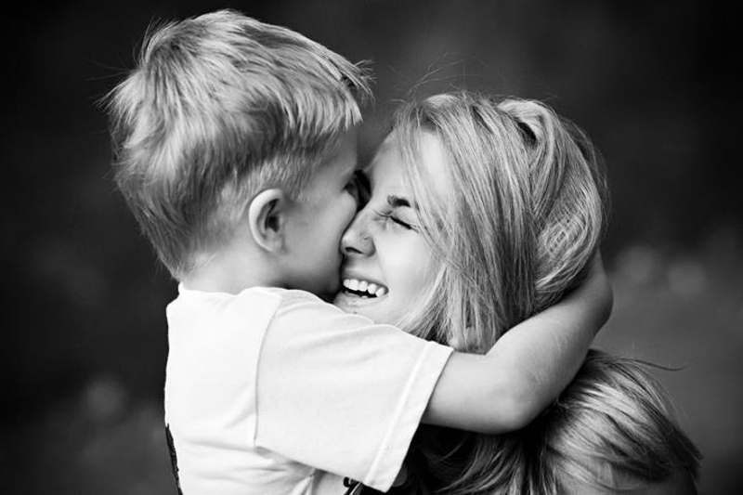
За мамину усталую улыбку,
За красоту всех наших матерей,
Не хватит слов, цветов и поздравлений,
Веков, годов и уж, конечно, дней!

Slide 5
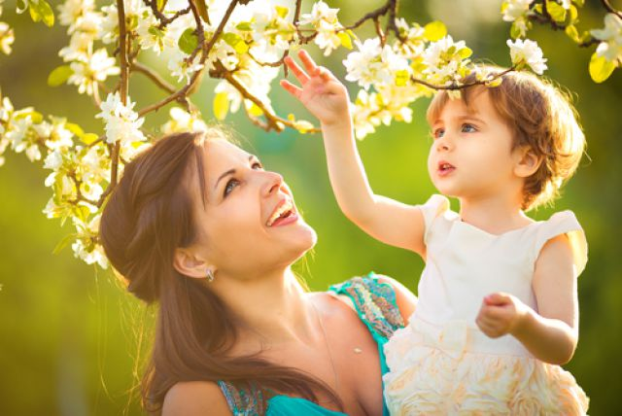
Но пусть сейчас особенная радость
Горит в твоих прекраснейших глазах,
Прими от нас в День Матери подарок,
Вздохни, и, рассмеявшись, крикни: «АХ!!!»

Slide 6
Клип

Slide 7
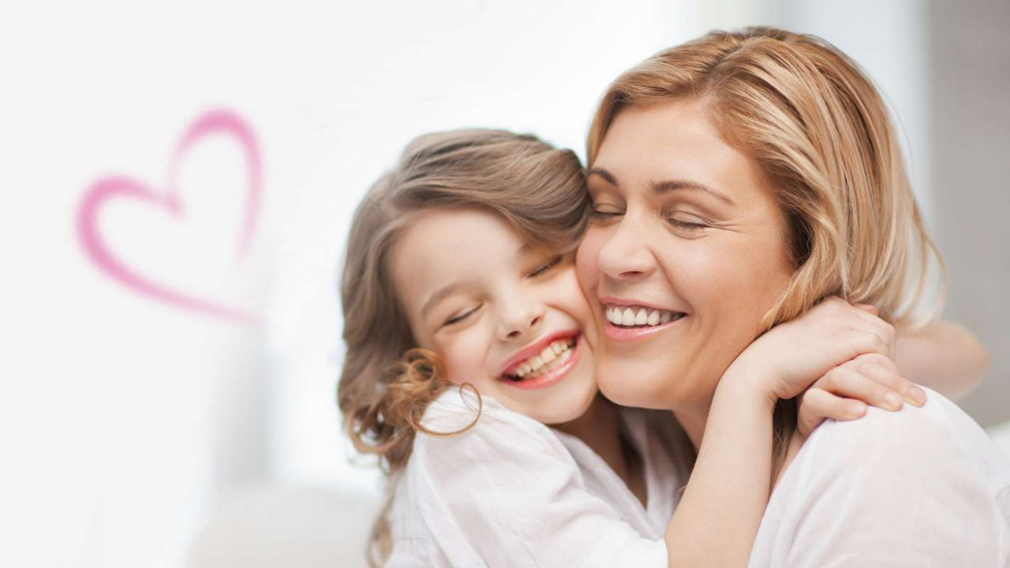
О ком мы будем говорить сегодня?
Сег̄о́дня мы͜ бу́дем го̄во̄ри́ть о̄͜ ма́ме!

Slide 8
С 1998 года в России в последний воскресный день ноября празднуется День Матери
У каждого праздника есть свой символ. Так вот, в России им стал простой плюшевый мишка с незабудкой в лапе.
Незабудка – это цветок из легенд, который, согласно народной мудрости, обладает волшебной силой и помогает людям вспомнить забытых любимых, родных и близких.

Slide 9
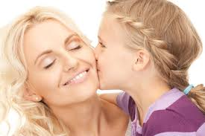

Slide 11
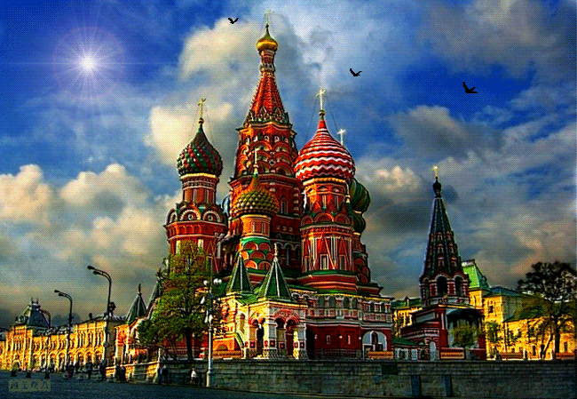

Slide 12
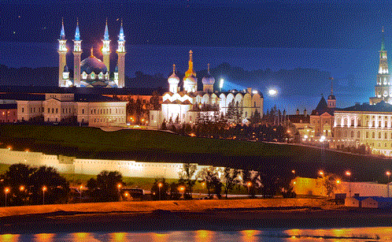

Slide 13
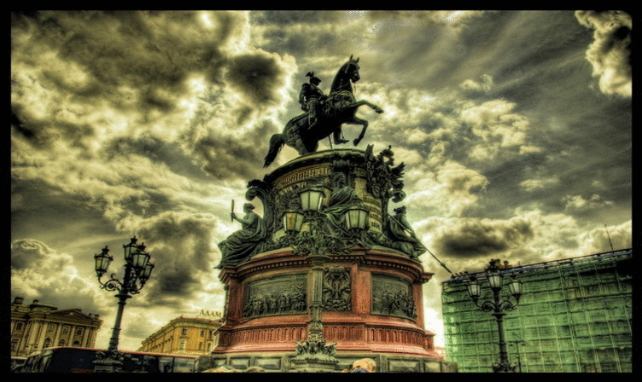

Slide 14
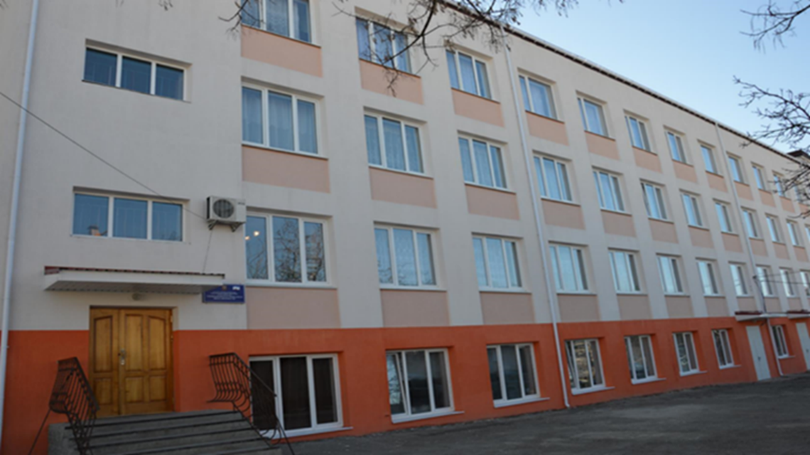

Slide 15
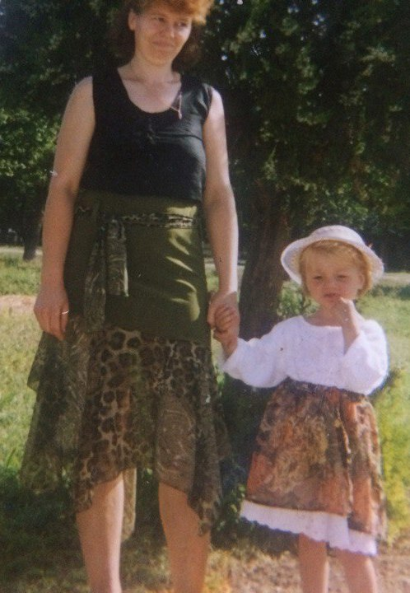
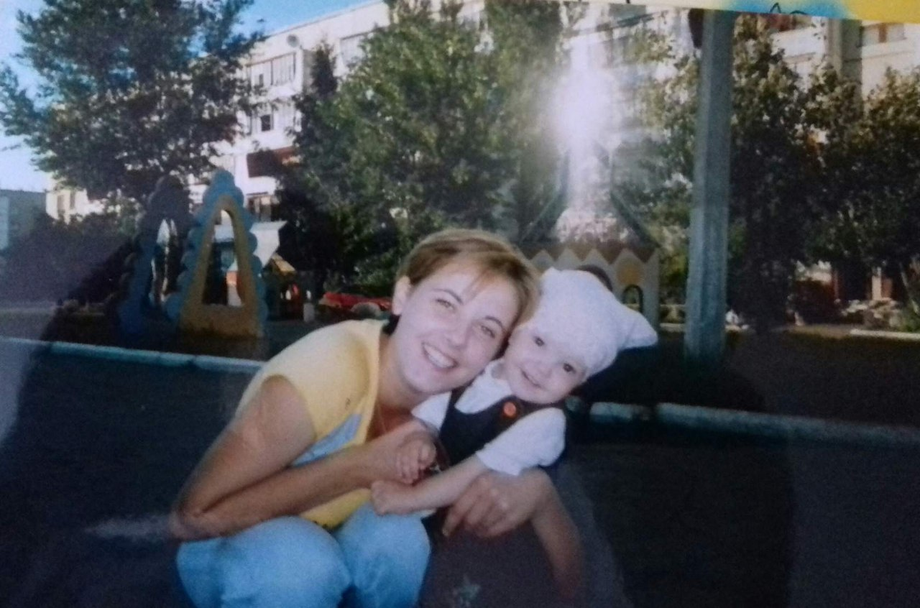
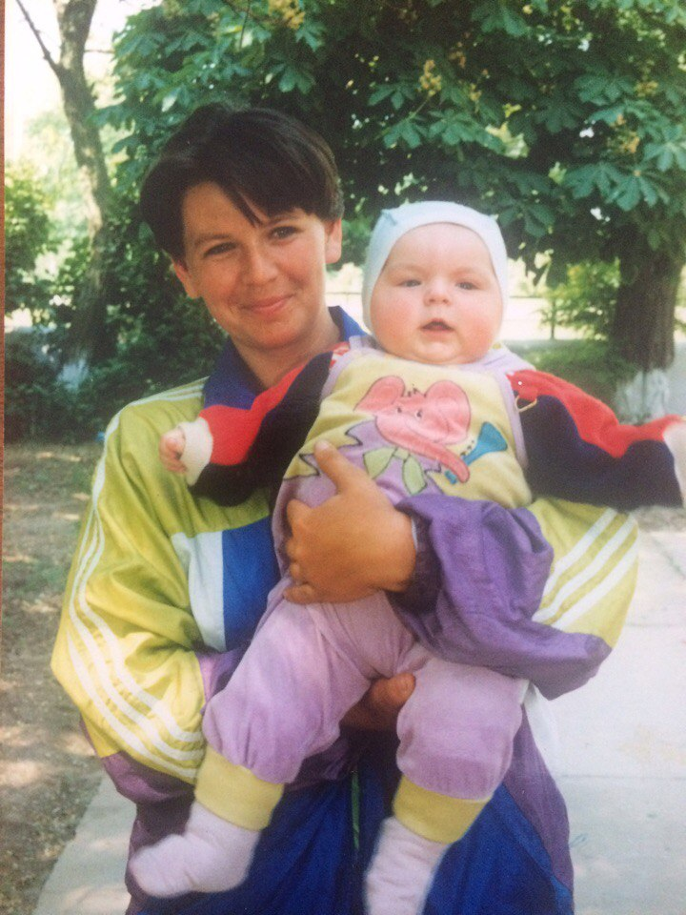
Красивые мамы, на свете вас много В глаза вы глядите открыто и прямо, В какую бы даль не звала нас дорога, Нас провожают красивые мамы.

Slide 16
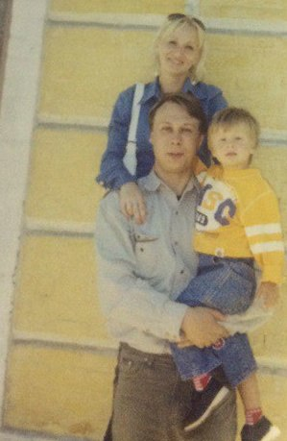
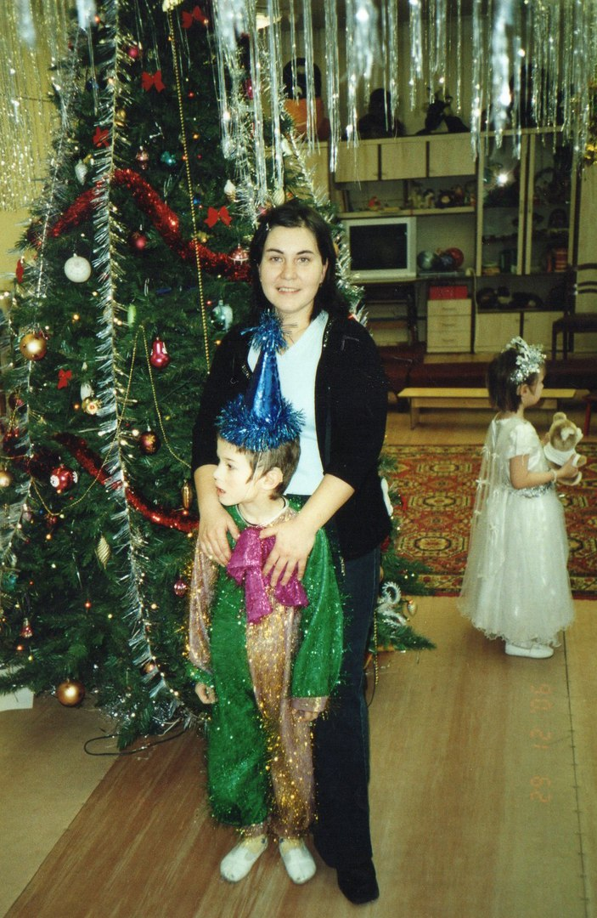
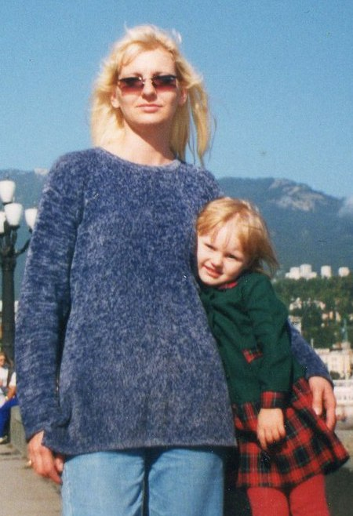
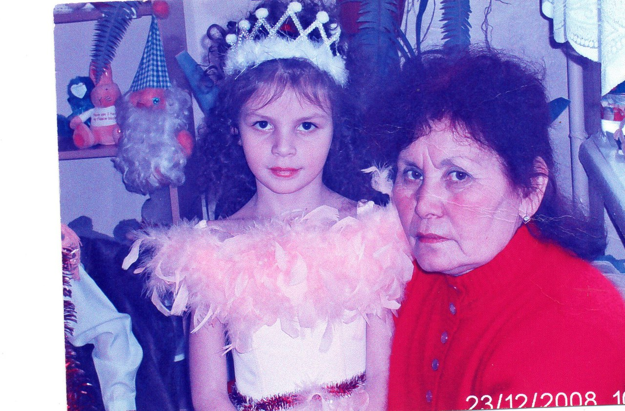
Мы маме так редко приносим букеты, Но каждый так часто её огорчает. А добрая мама прощает всё это, Красивая мама всё это прощает.

Slide 17
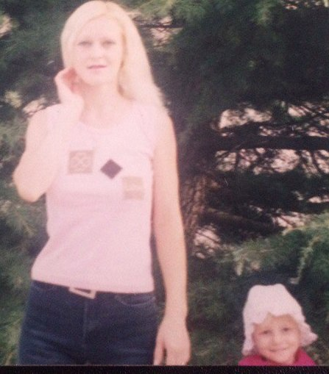
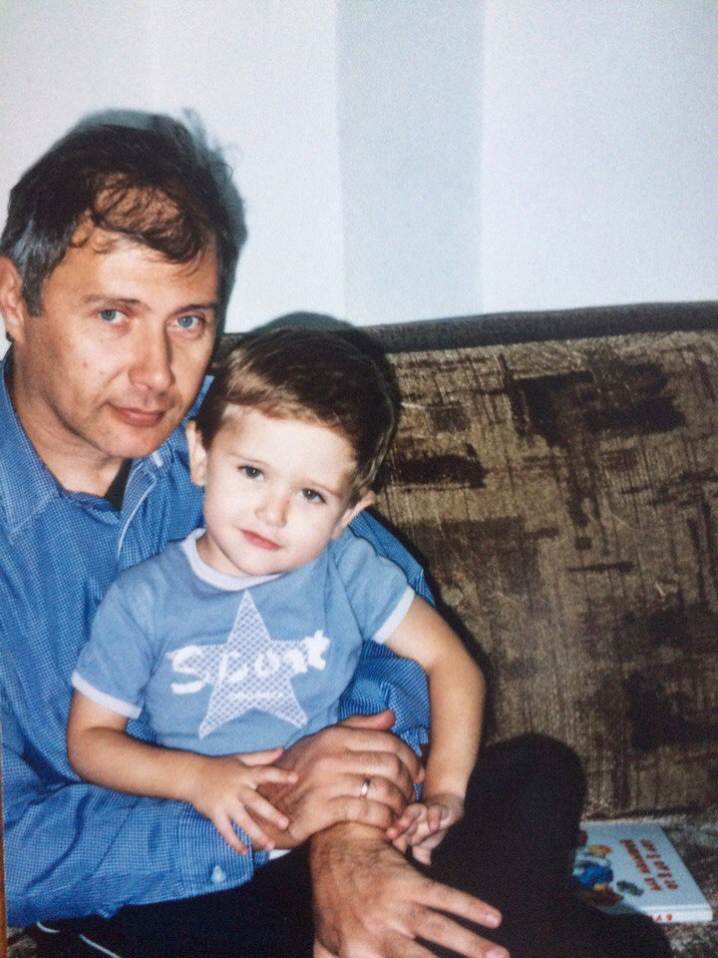
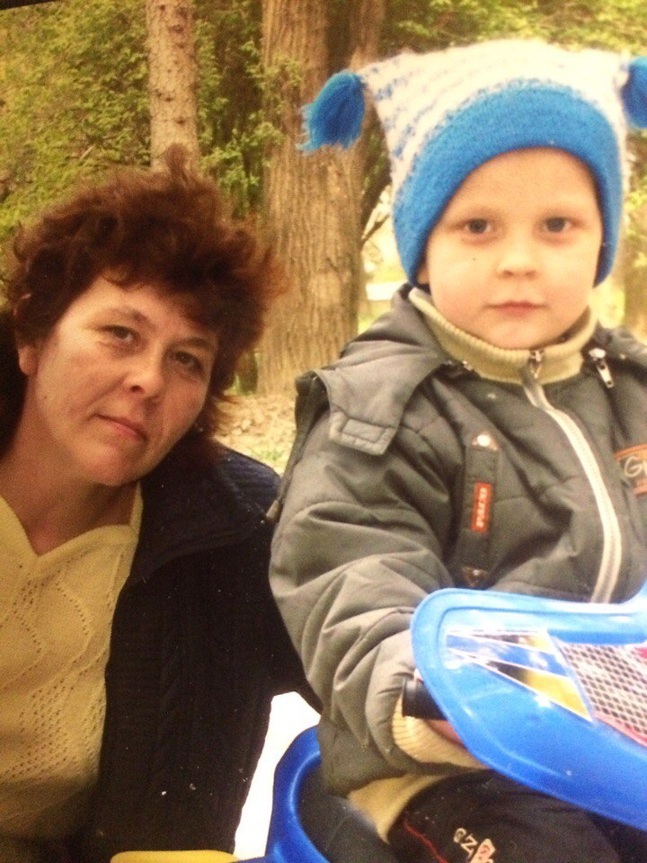
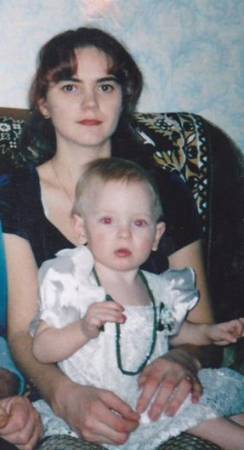
Под грузом забот, не сгибаясь, упрямо, Она выполняет свой долг терпеливо, Красива по-своему каждая мама, Любовью своей материнской красива.

Slide 18
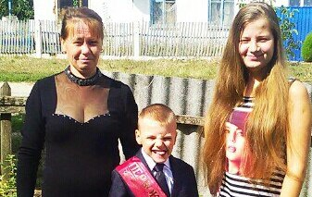
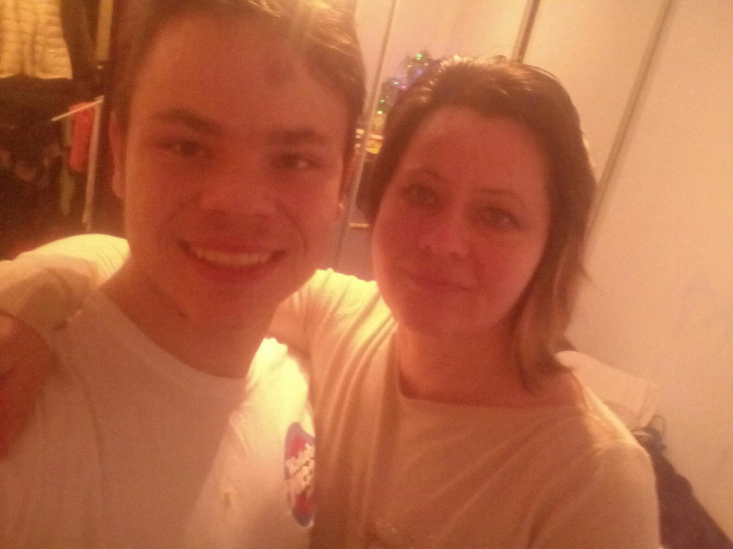
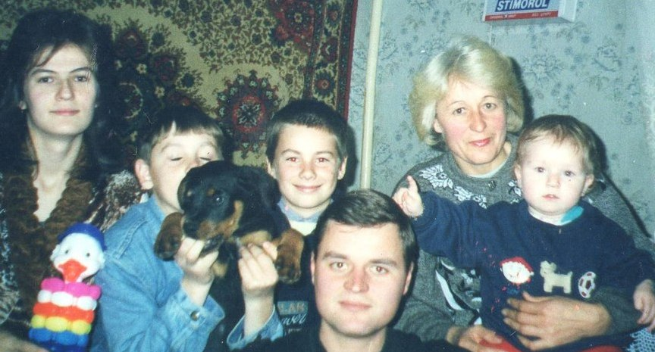
Нас в детстве она забавит игрушкой, Порой мы о чём-то ей шепчем счастливо. Когда-нибудь, мама, ты станешь старушкой, Но будешь по-прежнему самой красивой.

Slide 19
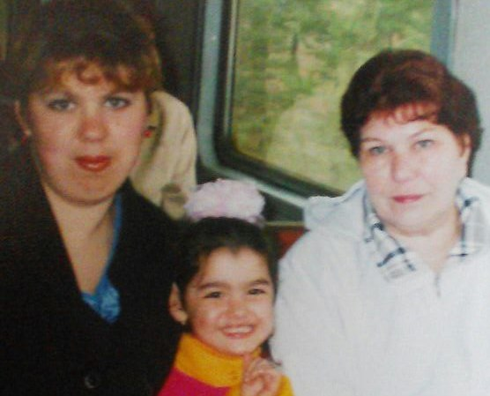
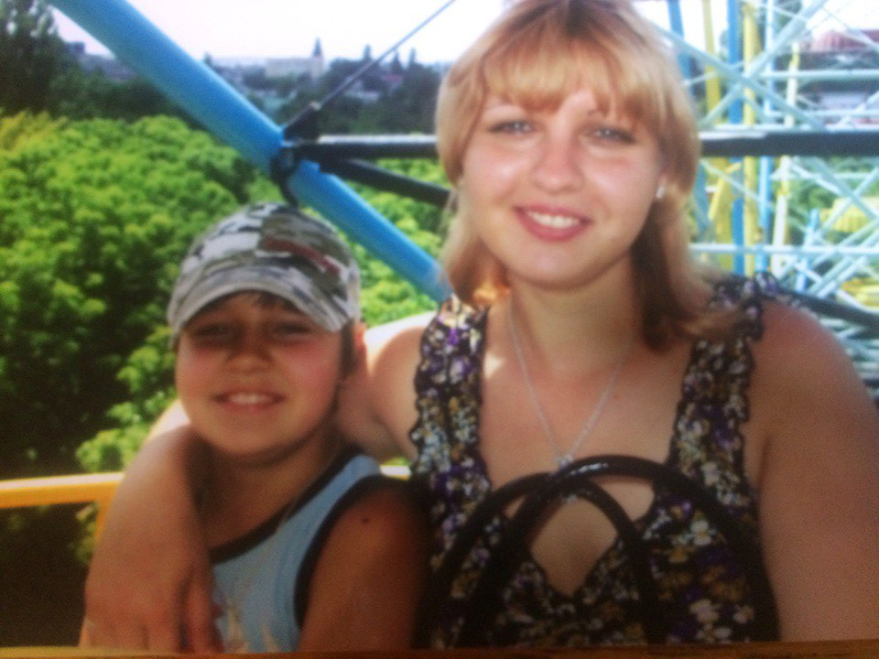
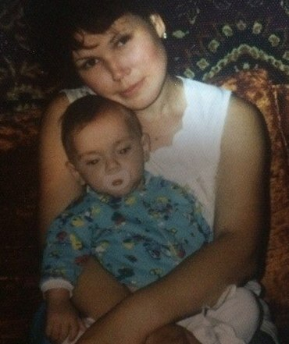
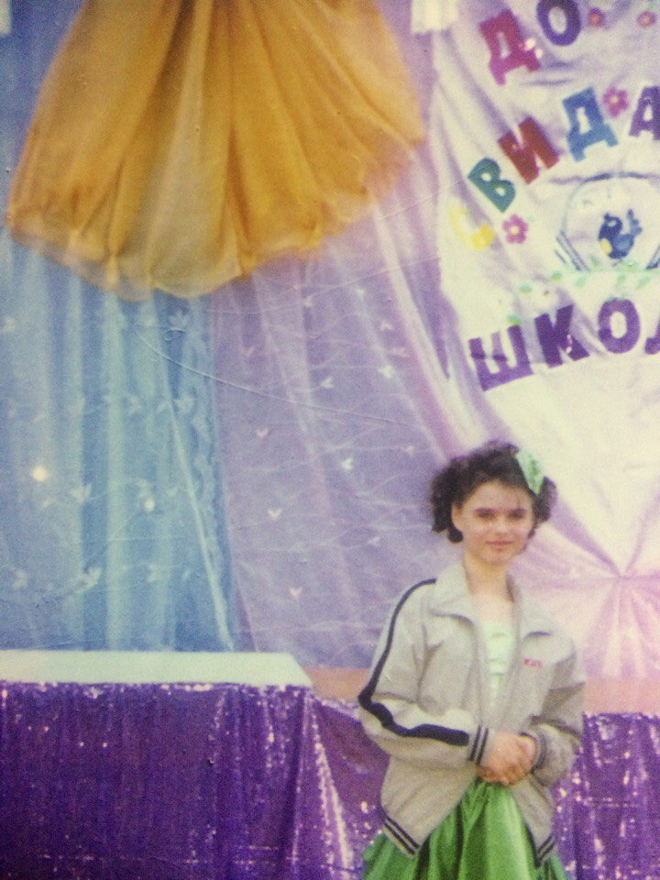
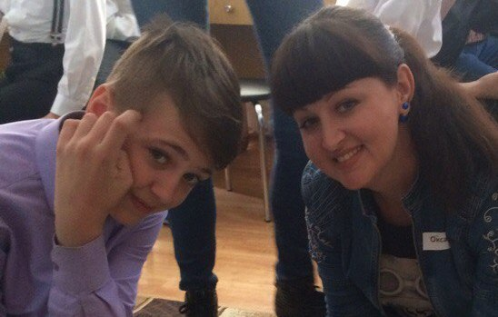

Slide 20
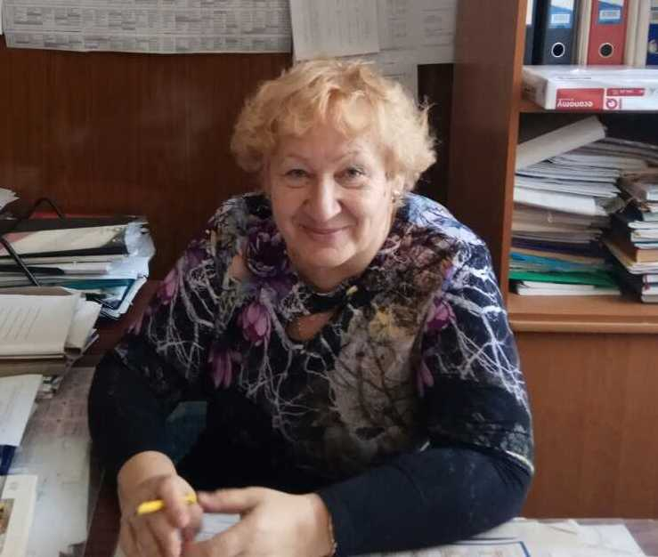
В
Е
Р
А
ерная
динственная
ассудительная
вторитетная

Slide 21
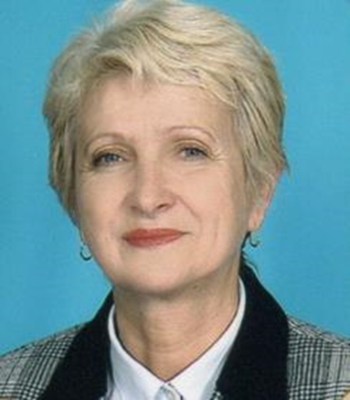
А
Н
Н
А
ккуратная
адежная
еожиданная
ктивная

Slide 22
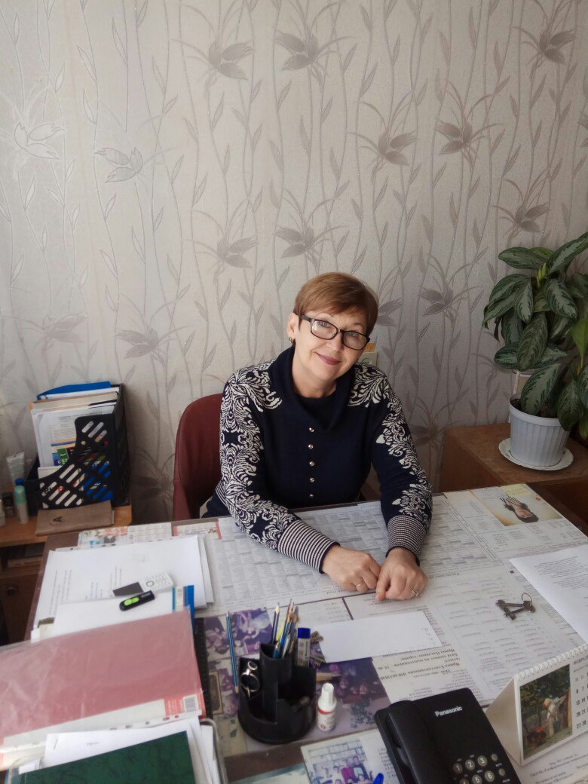
Л
Ю
Д
М
И
Л
А
учшая
мористичная
ружелюбная,
илая
зящная
юбимая
даптированная

Slide 23
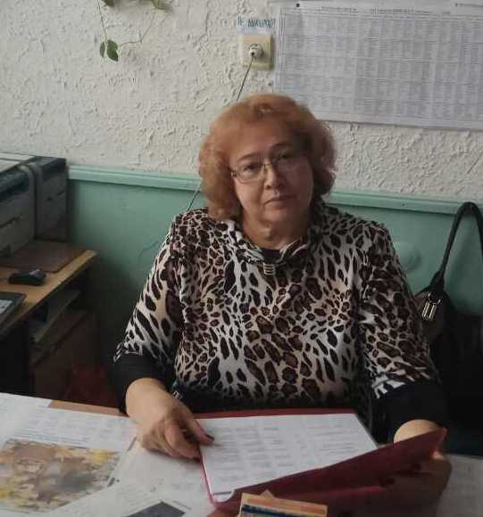
Н
А
Т
А
Л
Ь
Я
аблюдательная,
ристократичная
алантливая
ртистичная
юбящая
ркая

Slide 24
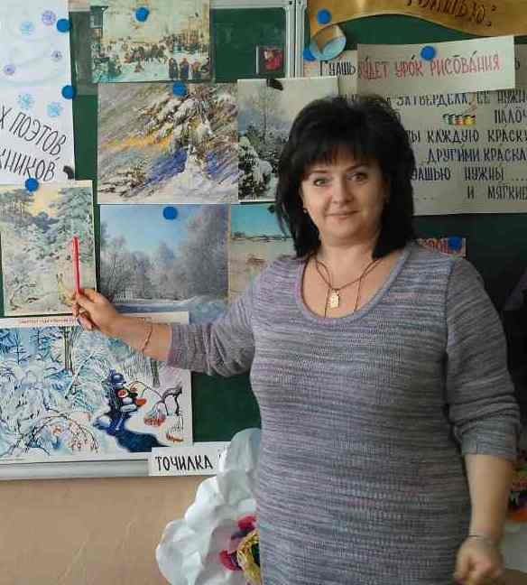
С
В
Е
Т
Л
А
Н
А
ветлая
осхитительная
стественная
рудолюбивая
асковая
нгельская
ежная
зартная

Slide 25
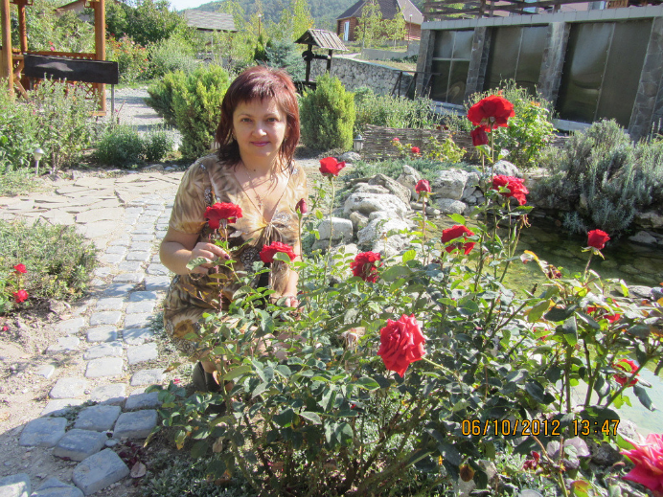
И
Р
И
Н
А
нтересная
омантичная
скренняя
еобыкновенная
ксаковская

Slide 27
Пословицы
Мать кормит детей,
Мать — .
Птица радуется весне,.
У ребенка болит пальчик,
Нет милее дружка,
При солнышке тепло,
а младенец — матери.
всякому делу готова.
а у матери сердце
при матери добро
как земля людей.
чем родная матушка
.

Slide 28
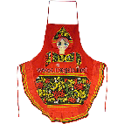
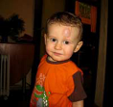
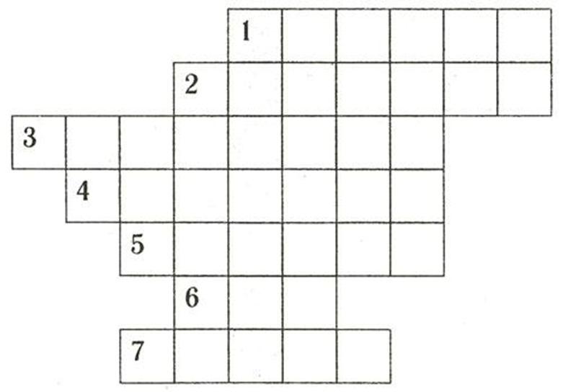
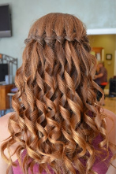
п
о
м
а
д
а
. 1. Краска для губ
р
о
м
а
ш
к
а
2. Цветок-гадалка
п
р
а
з
д
н
и
к
3. Радостное событие
ж
е
л
а
т
и
н
. 4. Вещество, которое добавляют
в студень (холодец)
ф
а
р
т
у
к
5. Одежда для кухни
л
о
б
6. Постоянное место набивания шишек
л
о
к
о
н
7. Прядь волос

Slide 29
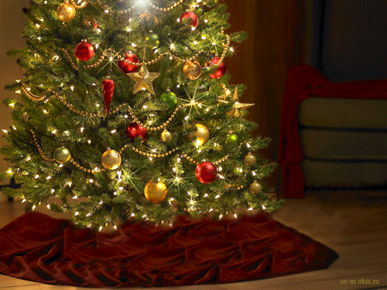

Slide 30
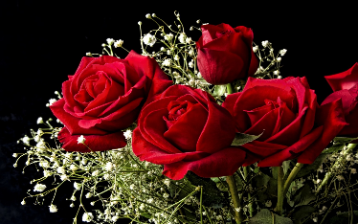
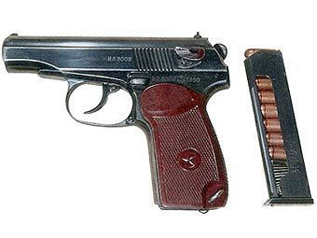
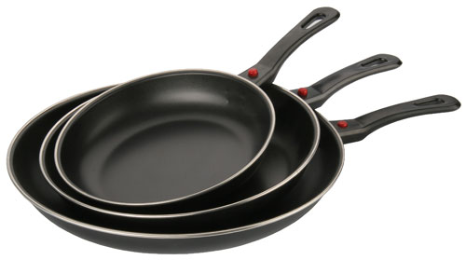
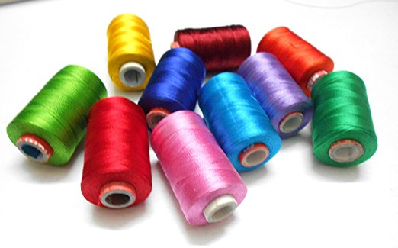
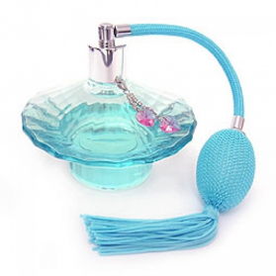
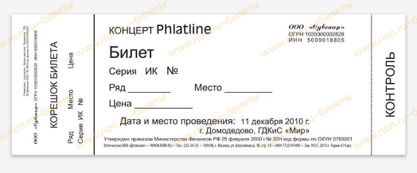
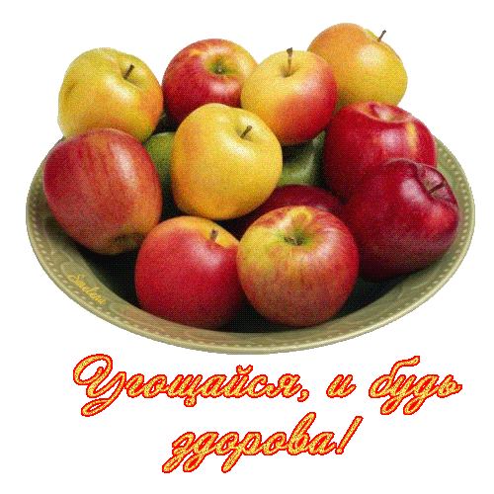
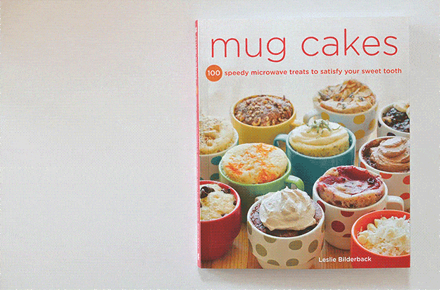
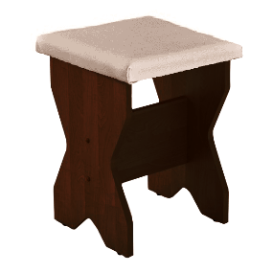
Полицейский пистолет?
А коробочка конфет?
Туалетная вода?
Новая сковорода?
Билет в театр на балет?
Кожаный бронежилет?
Набор ниток для шитья?
Ну, а пена для бритья?
А красивую открытку?
Утром добрую улыбку?
Яблок килограмма два?
Книга «Вкусная еда?»
В кухню новый табурет?
А от папочки привет?

Slide 32
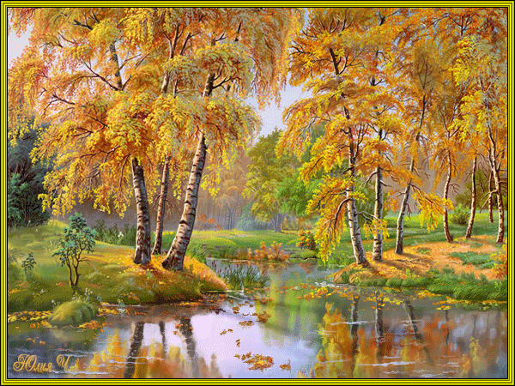
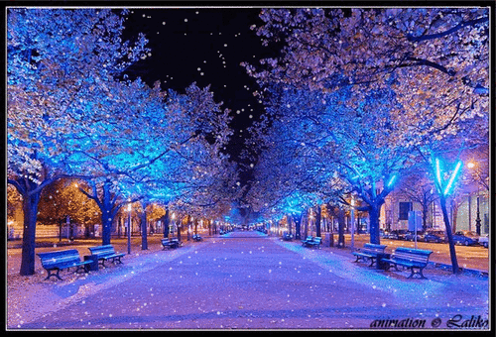
Прогноз погоды

